Slide 1
Background Music Generation using film scripts
Grazia Margarella & Nicola Pio Santorsa

Slide 2
Table of contents
01
02
03
04
05
Introduzione
Stato dell’Arte
Metodologia
Risultati
Conclusioni

Slide 3
01
Introduzione

Slide 4
Importanza della musica nei film
Nella cinematografia le colonne sonore sono state sempre utilizzate come strumento per indurre forti emozioni nello spettatore e con il tempo molte scene sono diventate iconiche proprio grazie a queste melodie.

Slide 5
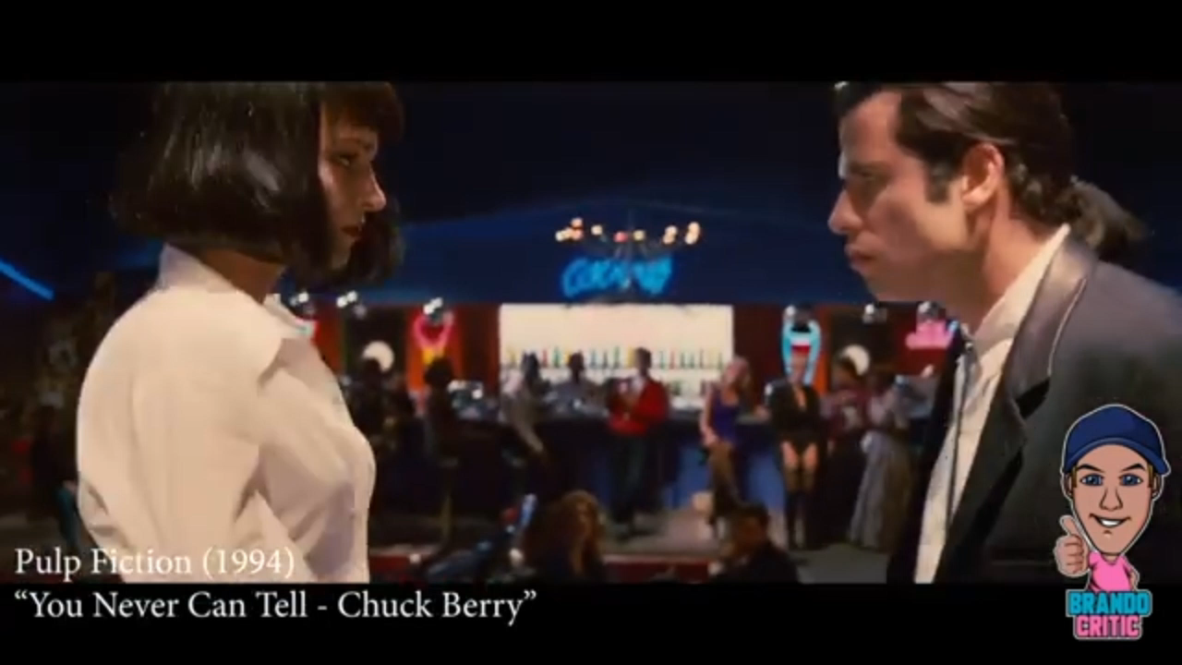
Importanza della musica nei film

Slide 6

Importanza della musica nei film
Con l’alta richiesta di melodie senza diritti d’autore si sta sviluppando sempre più il task di Music Background Generation.

Slide 7
02
Stato dell’Arte

Slide 8

Due possibilità
Analisi Video
Analisi testuale
Si basano sulla ricerca di relazioni tra il video e la melodia
Si basano sull’estrazione dell’emozione dal testo del copione

Slide 9
Analisi Video
Si estraggono relazioni ritmiche tra il video e l’audio, mettendo in correlazione alcuni aspetti visuali come il timing, la velocità e le caratteristiche salienti del movimento, ad attributi della melodia come il ritmo, la densità e l'intensità delle note. Queste vengono poi date in pasto ad un modello Transformer per generare la melodia.
Video Background Music Generation with Controllable Music Transformer

Slide 10
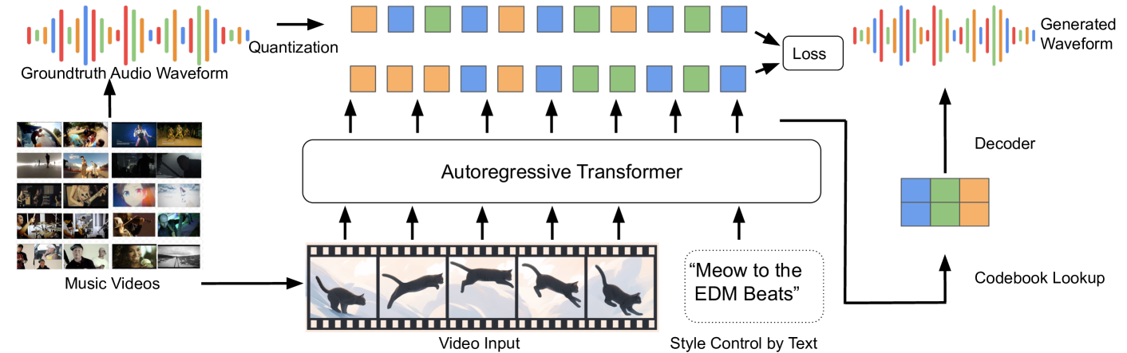
Analisi Video
Sviluppato un sistema che utilizza un modello autoregressivo che mette in relazione le forme d’onda della melodia con caratteristiche visuali del video estratte tramite prompt testuale.
V2Meow: Meowing to the Visual Beat via Video-to-Music Generation

Slide 11
Analisi Video
Sviluppato un sistema che estrae a partire da un video diverse caratteristiche come la semantica, scene offset, movimento, e le emozioni, ed hanno utilizzato queste per la generazione della melodia
tramite il loro modello generativo basato su un'architettura Transformer Multimodale.
Video2Music: Suitable music generation from videos using an Affective Multimodal Transformer model

Slide 12

Analisi Video - Modelli LLM
Tra i modelli Open Source più utilizzati per analizzare video ci sono i modelli VideoLLAMA e VideoLLAMA2.
Entrambi si basano sull’analisi visuale e dell’audio di un video dato in input. Si può interrogare il modello tramite un prompt testuale.

Slide 13
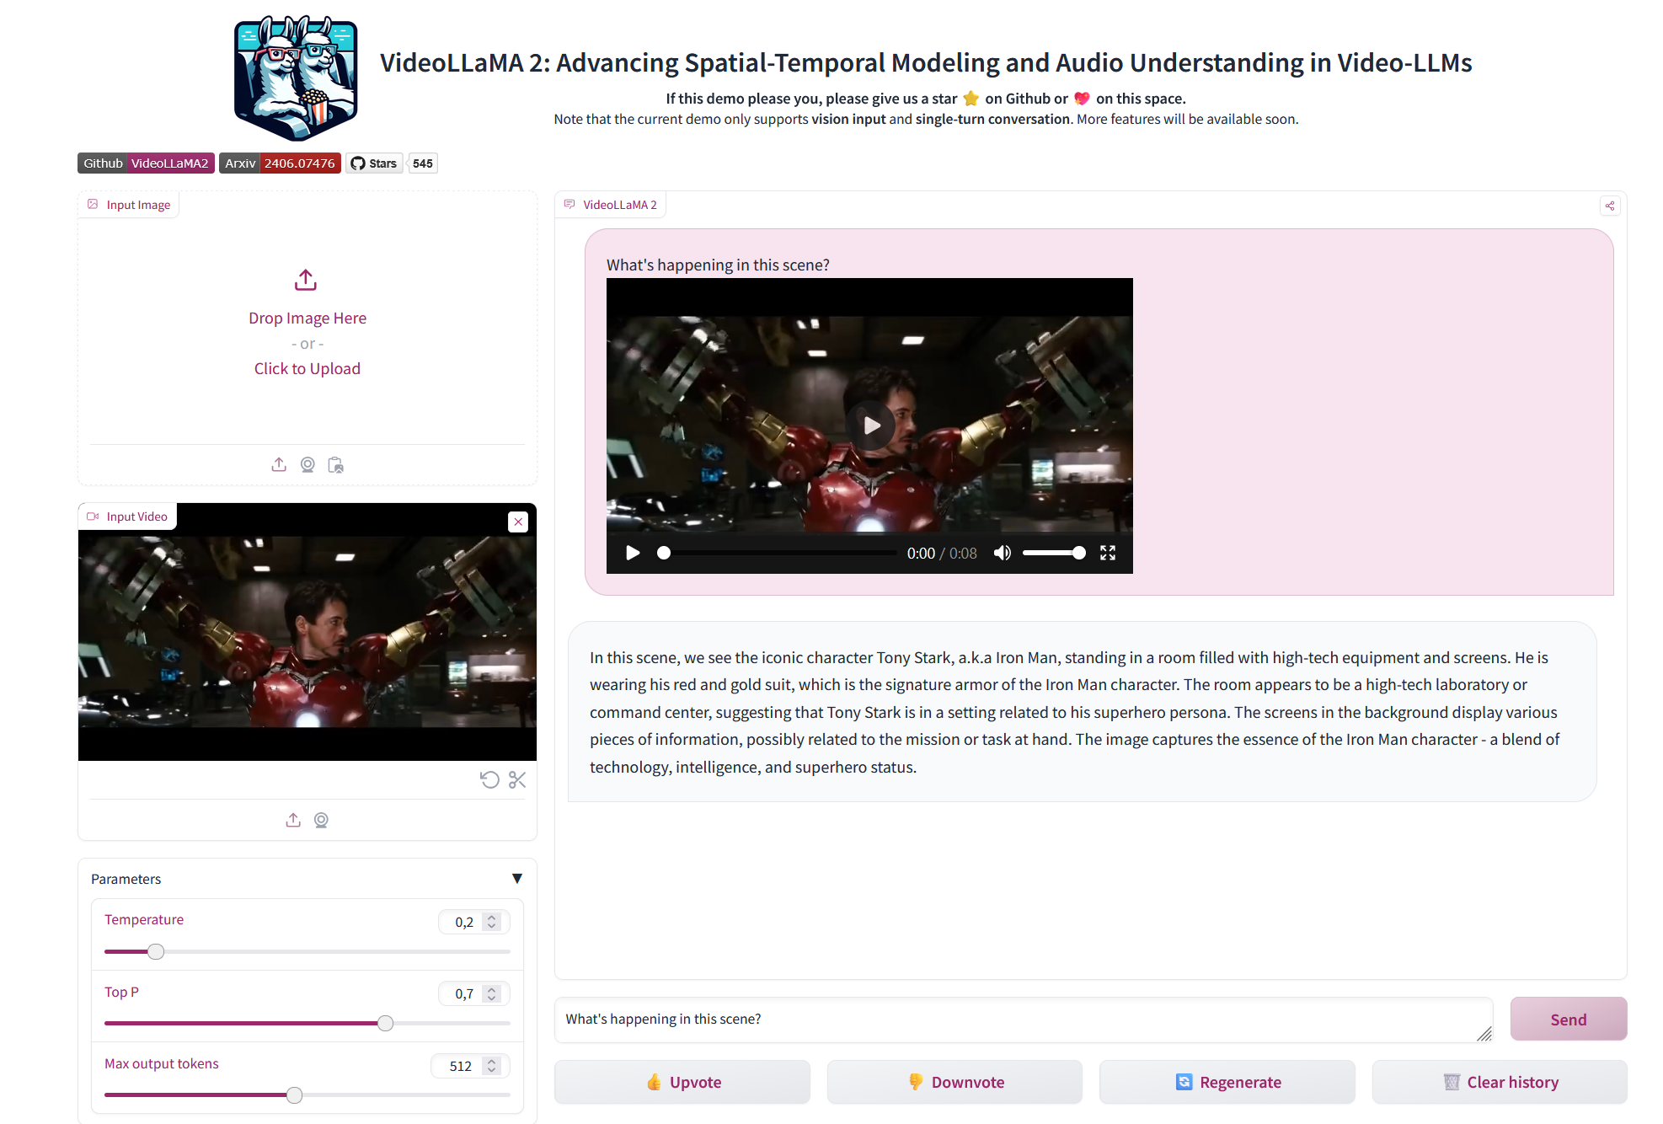
Analisi Video - Modelli LLM
Demo VideoLLAMA2

Slide 14
Analisi Testuale
Si effettua una Summarization della sceneggiatura, da cui poi si estraggono le emozioni per ogni scena tramite modelli di analisi testuale.
Queste caratteristiche vengono poi date in input ad un modello creativo che crea degli Sketch musicali a supporto del compositore di colonne sonore.
Aiding soundtrack composer creativity through automated film script-profiled algorithmic composition

Slide 15
Analisi Testuale
Si estraggono le emozioni a partire dalla sceneggiatura del film e le si mappano in uno spazio continuo Arousal-Valence.
Questi vettori rappresentativi vengono poi dati in input ad un modello generativo condizionale che produrrà una melodia tramite il pianoforte in formato MIDI.
ScripTONES: Sentiment-Conditioned Music Generation for Movie Scripts

Slide 16
03
Metodologia

Slide 17
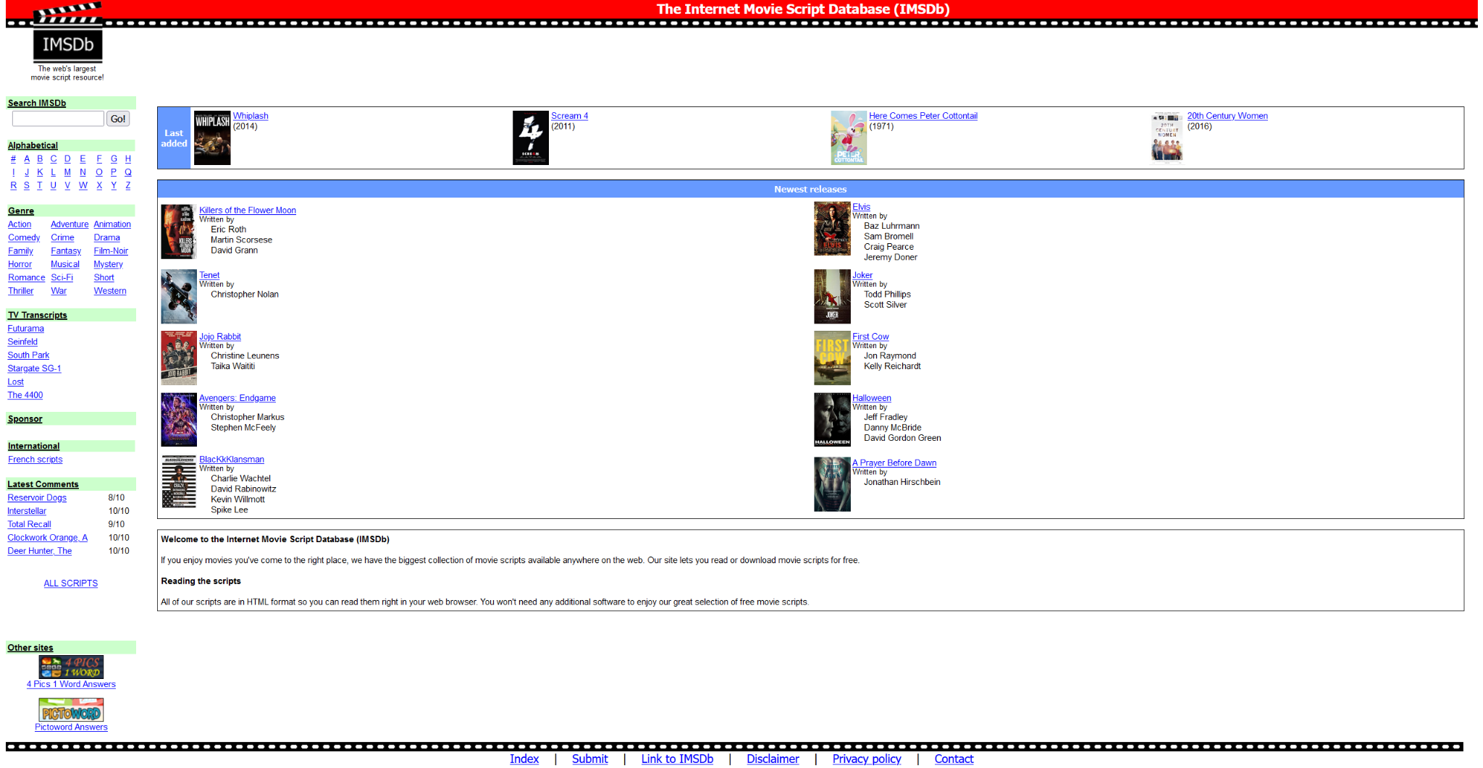
Dataset Degli Scripts

Slide 18

Dataset Degli Scripts
The Avengers
Pulp Fiction
Star Wars I-VI
Shrek 3
Toy Story
V per vendetta
Avatar

Slide 19
Dataset Degli Scripts
Scene Names | Scene Action | Scene Characters | Scene Dialogue | Contents
Identificativo con informazioni sul setting | Descrizione delle azioni effettuate nella scena | Personaggi presenti nella scena | Linee di dialogo suddivise per personaggio | Unione di Scene Action e Scene Dialogue

Slide 20
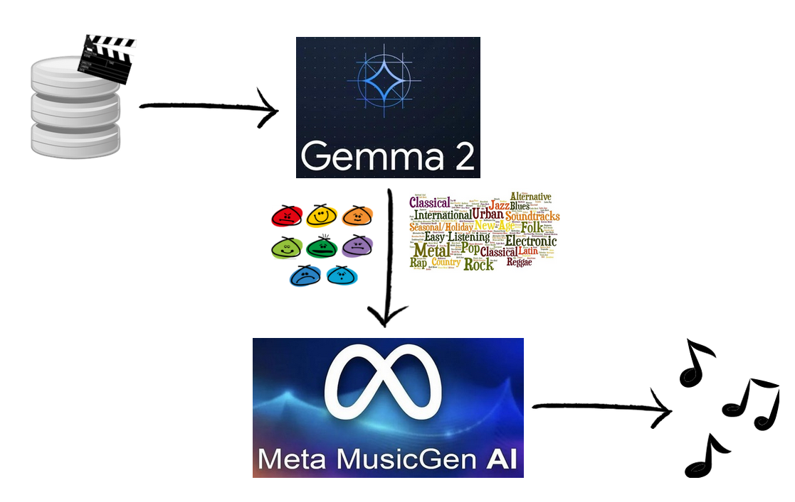
Architettura

Slide 21
Gemma 2 per estrazione delle caratteristiche testuali
In questo task abbiamo utilizzato Gemma 2 (con 2.5B parametri), modello di Google pubblicato nel febbraio del 2024, con un prompt dato dalla concatenazione di questa stringa al content della scena:
Immagina di dover scrivere una canzone su questa scena, descrivi in 3 parole la canzone, il genere e l’emozione fondamentale.
I risultati sono stati un titolo (opzionale), il genere e una descrizione emotiva della scena e non una semplice categorizzazione.

Slide 22
MusicGen per la generazione delle melodie
I dati generati si sono dati in input a MusicGen, LLM di Meta del 2023, nella sua versione large, il quale ha avuto il compito di generare le melodie.
Come restrizione sono stati dati al modello 30 secondi per generare la musica di sottofondo.
Il modello impiega un minuto e mezzo nella nostra demo per generare i brani.

Slide 23
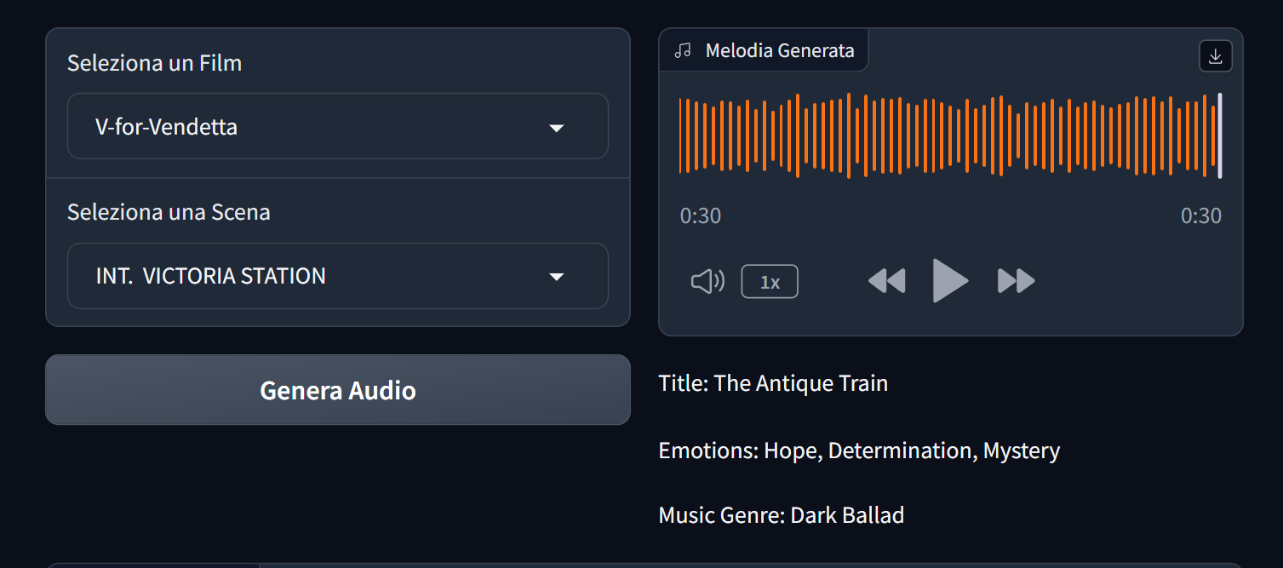
Demo interfaccia

Slide 24
04
Risultati

Slide 25
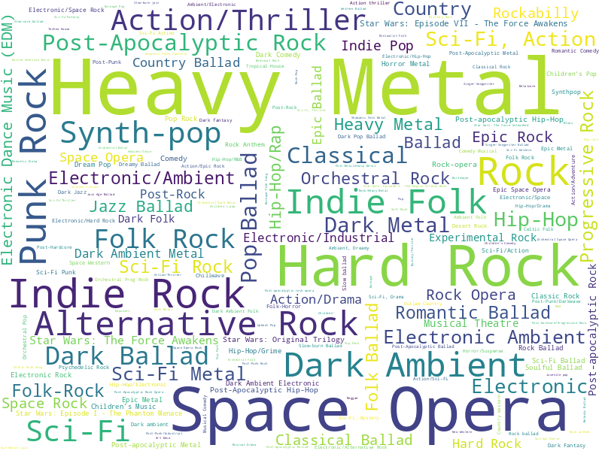
Generi prodotti

Slide 26
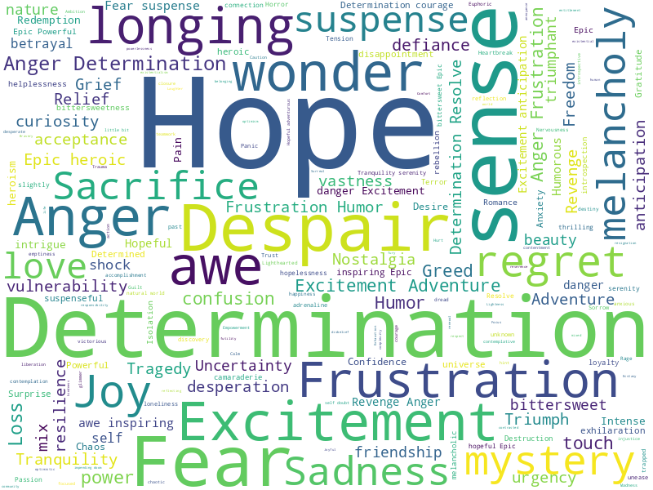
Emozioni prodotte

Slide 27
Scene Demo
Titanic - The Avengers

Slide 28
05
Conclusioni

Slide 29
Limitazioni
Limitazioni Hardware dovute dalla grande richiesta di RAM per modelli VideoLLAMA
Assenza della conoscenza del contesto delle scene che precedono quella scelta

Slide 30
Sviluppi futuri
Analisi del video concatenata all’analisi degli script
Implementazione di plugin a supporto dei videomakers
Analisi del contesto estesa anche al resto delle scene

Slide 31
Grazie per l’attenzione!

